Slide 1
Java. Синтаксис

Slide 2
Агенда
Работа в IDEA. Git & live-templates
Синтаксис
Naming convention
Переменные и область действия
Работа с числами
Работа с массивами
Циклы
Объекты и примитивы
Отладка

Slide 3
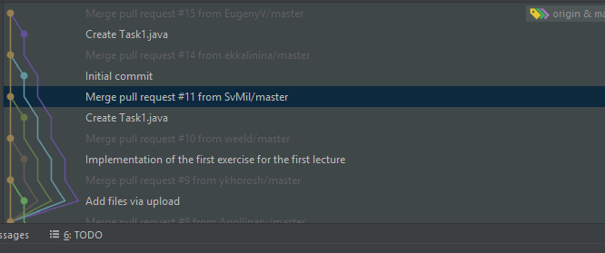
Работа в IDEA c git. Live demo

Slide 4
Работа в IDEA. Live-templates
https://www.jetbrains.com/help/idea/using-live-templates.html
.psvm / .main – public static void main(String args) {}
.sout – System.out.println()
%NUMBER%.fori – цикл for от нуля до %NUMBER%
%OBJECT%.nn – if (%OBJECT% !=null) {}
%OBJECT%.ifn – if (%OBJECT% == null) {}
HTML:Emmet – table>tr*5>td*4

Slide 5
Синтаксис
пробельные символы
Комментарии - demo
Однострочные
Многострочные
Javadoc
Идентификаторы
A-Z, a-z, 0-9, _, $
2count
Test ≠ test ≠ TEST
разделители
ключевые слова
константы (литералы)
операции

Slide 6
Синтаксис. Разделители
( ) | списки параметров в методе, задание приоритета операций в выражениях, приведения типов.
{ } | Блоки кода, списки инициализации массивов
[ ] | Объявление массивов доступ к элементам массивов
; | Разделяет операторы.
, | Разделяет идентификаторы в объявлениях переменных, а также цепочку выражений внутри оператора for.
. | Разделение имен пакетов и классов, обращение к полю или методу класса.

Slide 7
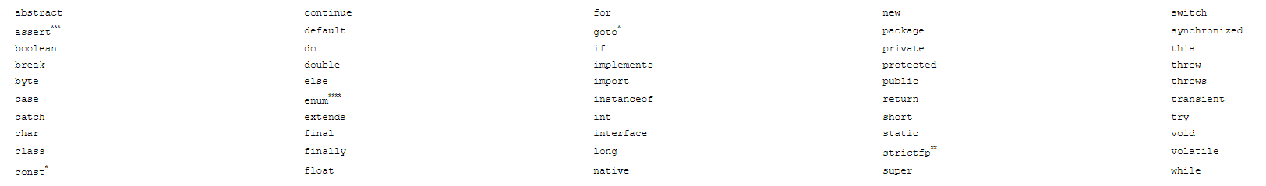
Синтаксис. Ключевые слова
https://en.wikipedia.org/wiki/List_of_Java_keywords

Slide 8
Синтаксис. Константы
Имя типа | Ширина | Диапазон
byte | 8 | -128 … 127
short | 16 | -32 768 … 32 767
int | 32 | -2 147 483 648 … 2 147 483 647
long | 64 | -9 223 372 036 854 775 808 … 9 223 372 036 854 775 807
Имя типа | Ширина | Диапазон
float | 32 | 3.4е-038 … 3.4е+038
double | 64 | 1.7е-308 … 1.7е+308
Имя типа | Ширина | Диапазон
char | 16 | 0 … 65 535

Slide 9
Синтаксис. Константы
Целочисленные константы - demo
23 //десятичный
06 //восьмеричный
0x6A, 0X75F //шестнадцатеричный
0b01101 //двоичный
С плавающей точкой:
3.14159 //обычная форма
314159Е-05 // экспоненциальная запись
Логические
true
false
Строковое
«Привет»
Символьные
‘a’, ’b’,’4’,’@’

Slide 10
Синтаксис. Управляющие последовательности

Slide 11
Naming convention
Имена методов должны быть глаголами в lowerCamelCase()
Переменные:
Имена переменных в lowerCamelCase
Имена должны быть короткими, но понятными
Имена не должны состоять из одной буквы
Исключения для переменных счетчиков, обычно используются имена i,j,k,m
Имена констант должны быть НАПИСАНЫ_В_ВЕРХНЕМ_РЕГИСТРЕ. Для разделения слов используется подчеркивание.
Имена классов и интерфейсов должны быть в UpperCamelCase.

Slide 12
Переменные. Блоки кода и область действия
Блок кода выделяется с помощью фигурных скобок.
Все переменные объявленные внутри блока кода доступны только внутри этого блока
Блоки могут быть вложенные.
Блоки кода используются для объявления:
Классов и интерфейсов
Методов
операторов if и циклов for, while
Блоков инициализаций в классах
Demo

Slide 13
Работа с числами.
Сужение (narrowing )
int i = 260;
byte b = (byte) i;
b = 4
double d = 4.45;
byte b = (byte) d;
2. Усечение (truncation)
b = 4
double d = 260.45;
byte b = (byte) d;
3. Сужение + усечение
b = 4

Slide 14
Работа с числами. Правила расширения.
Для справки (листай на следующий слайд :) ):
все byte и short-операнды расширяются до int
если один операнд в выражении имеет тип long, тип всех операндов и результата расширяется до long
если один операнд в выражении имеет тип float, тип всех операндов и результата расширяется до float
если один операнд в выражении имеет тип double, тип всех операндов и результата расширяется до double

Slide 15
Работа с числами. Расширение, сужение, усечение, приведение.
Расширение типов происходит автоматически (неявно), если целевой тип «больше» исходного (Double > float > Long > integer )
Если пре преобразовании чисел возможна потеря точности – неявное преобразование запрещается.
Явное преобразование осуществляется с помощью оператора приведения – круглых скобочек с именем нового типа
Кроме того, потеря точности может произойти из-за переполнения типа.
Demo

Slide 16
Работа с числами. Арифметические операции

Slide 17
Работа с числами. Битовые операции
~ | Поразрядное унарное отрицание
& | Поразрядное И
| | Поразрядное ИЛИ
^ | Поразрядное исключающее ИЛИ
>> | Сдвиг вправо
<< | Сдвиг влево
>>> | Сдвиг вправо с заполнением старшего бита нулем
&= | Присваивание с поразрядным И
|= | Присваивание с поразрядным ИЛИ
^= | Присваивание с поразрядным исключающим ИЛИ
>>= | Присваивание со сдвигом вправо
>>>= | Присваивание со сдвигом вправо и заполнением старшего бита нулем
<<= | Присваивание со сдвигом влево

Slide 18
Работа с Boolean. Логические операции
& | Логическое И
| | Логическое ИЛИ
^ | Логическое исключающее ИЛИ
|| | Укороченное ИЛИ
&& | Укороченное И
! | Логическое унарное отрицание
&= | Логическое И с присваиванием
|= | Логическое ИЛИ с присваиванием
^= | Исключающее ИЛИ с присваиванием

Slide 19
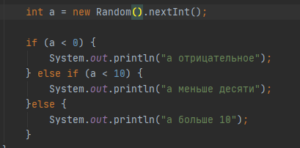
Условная операция
условие всегда должно иметь тип boolean. Числа к этому типу автоматически не приводятся.

Slide 20
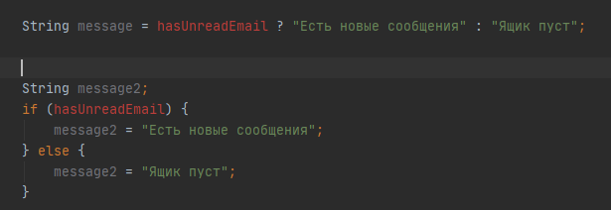
Тернарная опеация

Slide 21
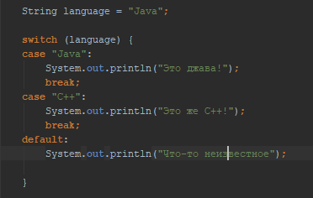
Оператор switch

Slide 22
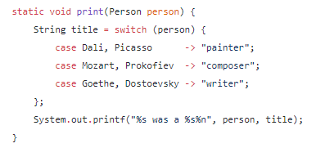
switch expression (Java 14)

Slide 23
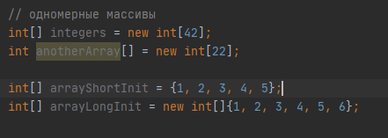
Работа с массивами
Массив – несколько элементов одного типа с одним именем
Для доступа к элементам используется индекс элемента
Могут быть многомерными
Размер массива нельзя изменить
Размер массива можно получить с помощью свойства length

Slide 24
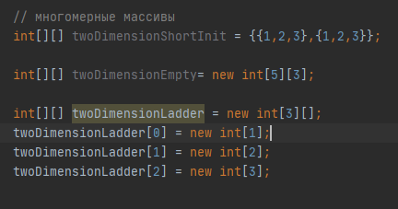
Массивы

Slide 25
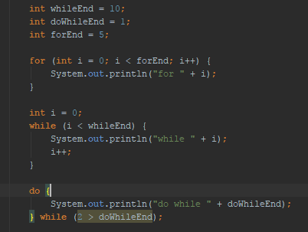
Циклы
Цикл for используется для выполнения определенного количества итераций
циклы while и do ... while используются для выполнения тела цикла, пока выполняется какое-то условие.

Slide 26
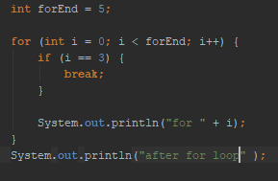
Циклы. Break
Оператор break используются, чтобы досрочно завершить весь цикл.
Если циклы вложенные – то завершается только «ближайший» к оператору

Slide 27
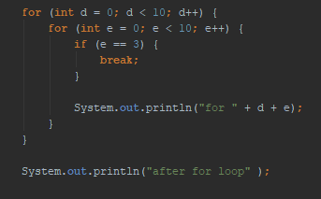
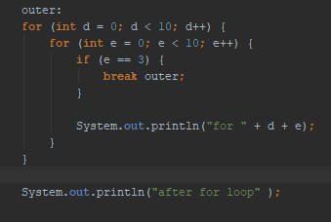
Вложенные циклы. Оператор break. Метки.

Slide 28
Циклы. continue.
Оператор continue используются, чтобы досрочно завершить текущую итерацию.
Если циклы вложенные – то завершается только «ближайшая» к оператору
Demo

